Slide 1


Slide 2




Lembre-se: Apenas você pode permitir que alguém lhe toque!

Slide 3



Se você não quiser ser abraçado por alguém, sempre diga: Não!

Slide 4



^{Se um carinho fizer você}
se sentir incomodado, triste ou com medo, peça ajuda a alguém de confiança.

Slide 5



Carinhos e toques em segredo NUNCA devem acontecer!

Slide 6



Você não está sozinho! Se precisar de ajuda, fale com uma pessoa em quem você confia.

Slide 7




Slide 8
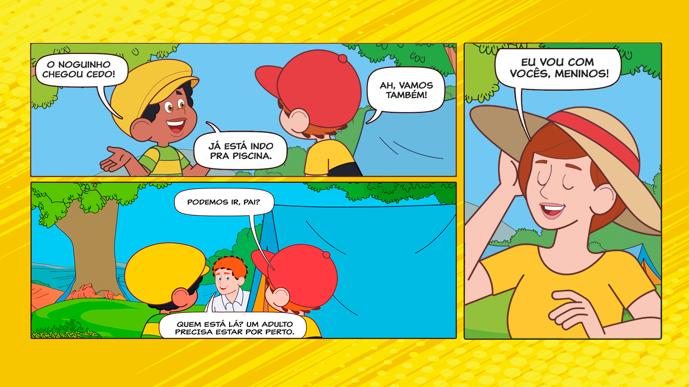


Slide 9
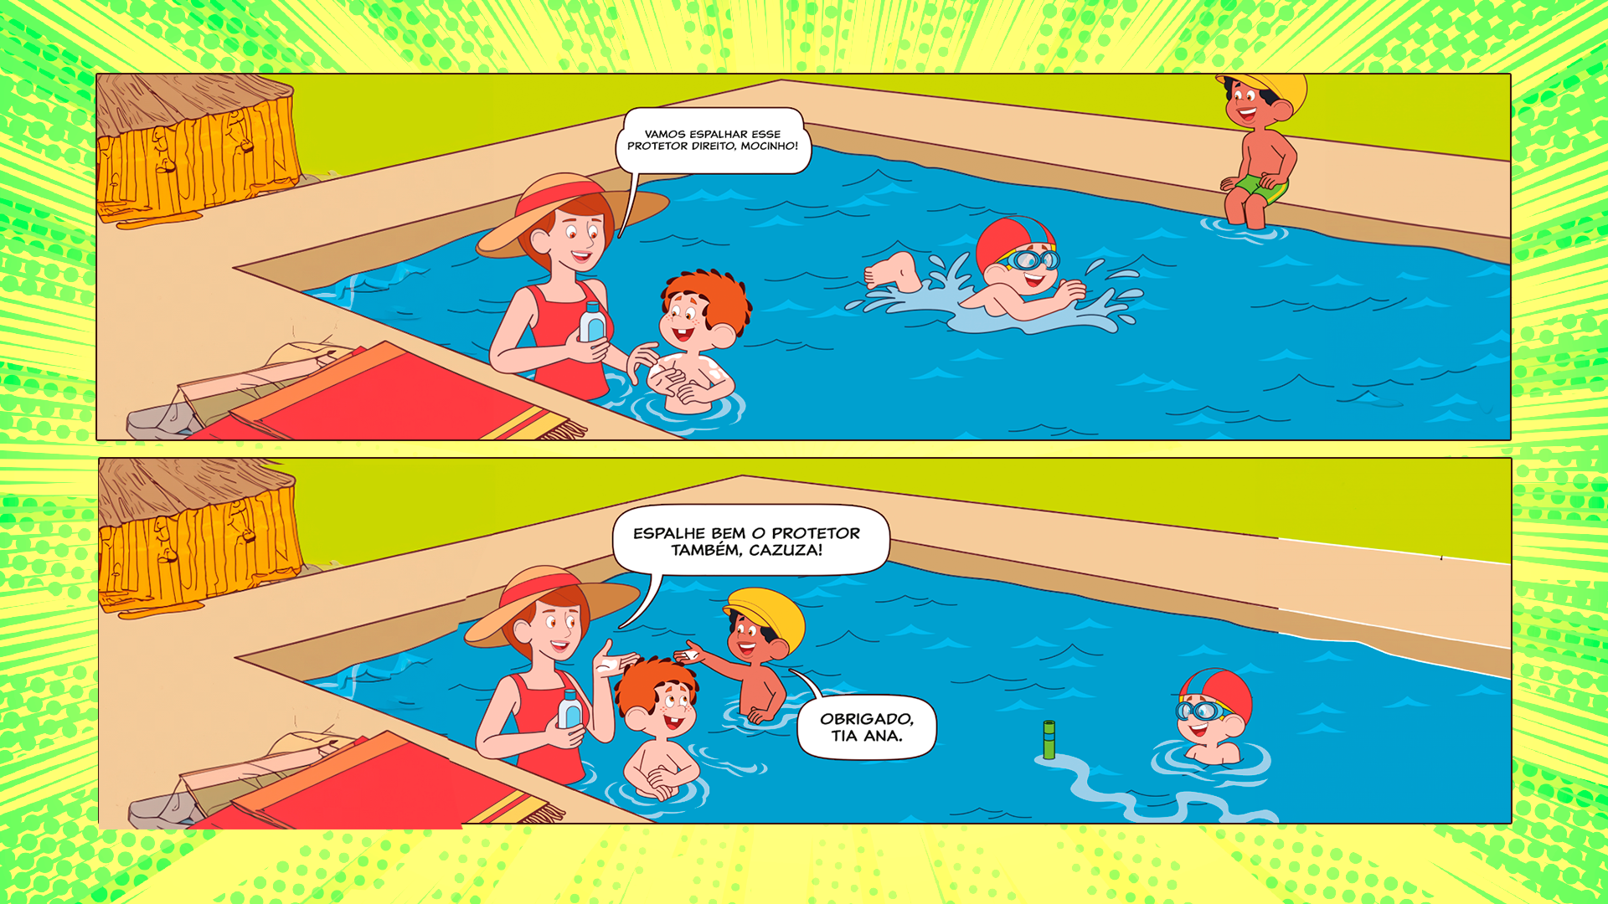


Slide 10



Slide 11


Slide 12

Não participe de brincadeiras que tenham contato com as partes íntimas. Alguns abusos podem ser disfarçados de brincadeira.
^{Proteja-se!}

Slide 13


Slide 14



Slide 15



Slide 16

Opa! Se alguém chamar você para fazer algo escondido de seus pais, caia fora. Mesmo que a pessoa pareça ter boas intenções, isso pode ser perigoso.

Slide 17




Slide 18


Slide 19


Slide 20



Slide 21

Além de você, algumas pessoas podem tocar no seu corpo para ajudar em momentos de necessidade, como para fazer um exame ou um curativo. Sabe quem são elas? Desembaralhe
as letras para descobrir e depois complete a lista com o nome dos seus
adultos de confiança:
CODIÉM
MÉDICO
NEFREIMERO
ENFERMEIRO
BMOBIEOR
BOMBEIRO

Slide 22


Slide 23


Evite sentar no colo de outros adultos. Pessoas maldosas podem se aproveitar disso para fazer coisas ruins. Cuidado!

Slide 24


Slide 25


Slide 26


Carinho de verdade sempre vem com um pedido de permissão, sabia? E é algo que faz bem, não causa desconforto nem vergonha. Tem mais: só em algumas partes do corpo! Leia as frases e marque um X no que NÃO é carinho:
^{APERTO DE MÃO}
^{BEIJO NA BOCA}
^{CAFUNÉ}
^{CÓCEGAS NA BARRIGA}
^{BEIJO NA CABEÇA}
^{PASSAR A MÃO NO BUMBUM}
^{ENCOSTAR NAS PARTES ÍNTIMAS}
^{ABRAÇO}

Slide 27


Slide 28


Slide 29

Se não puder ficar sozinho, só troque de roupa perto de quem você confia de verdade.

Slide 30


Slide 31


Slide 32


^{Se algum adulto}
^{pedir para você}
^{tocar no corpo}
^{dele, diga “NÃO”}
^{e saia de perto.}

Slide 33


Slide 34


Slide 35

Conte tudo para os adultos em quem você confia. Não esconda nada deles, pois são eles que sempre podem ajudar!

Slide 36


Slide 37


Slide 38


Slide 39


Slide 40
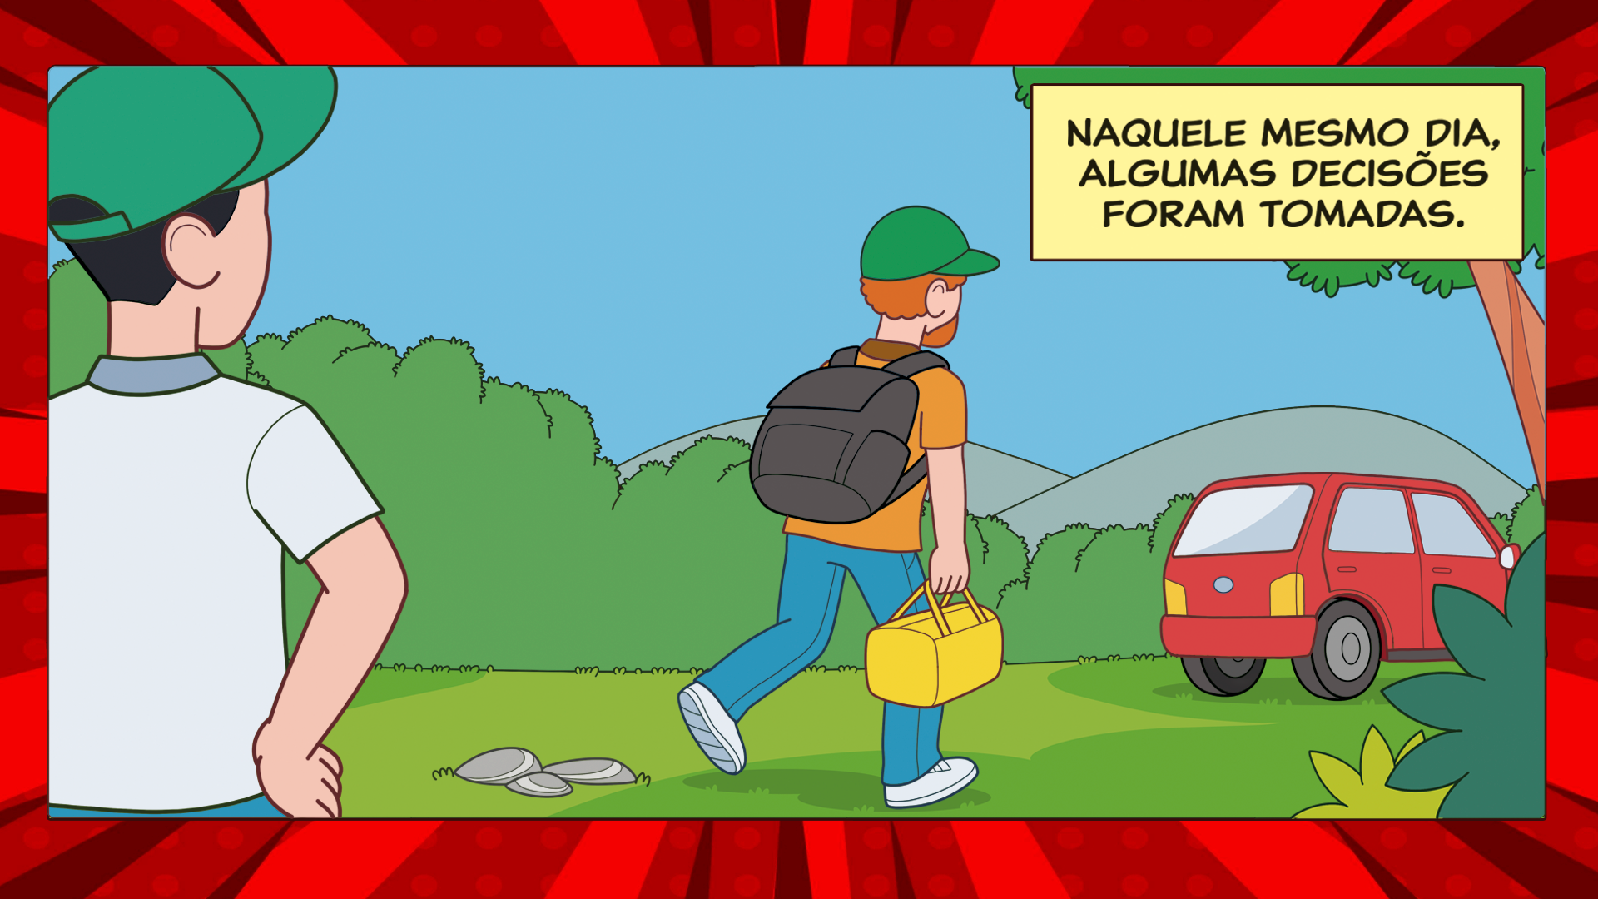

Slide 41


Slide 42


Slide 43


